Slide 1

Сюжетно-ролевая игра «магазин» средняя группа «звездочки»

Slide 2
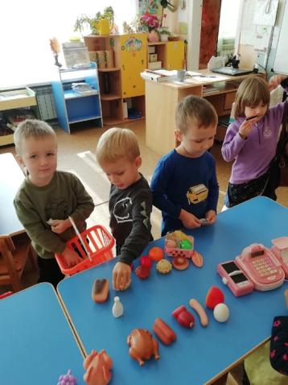
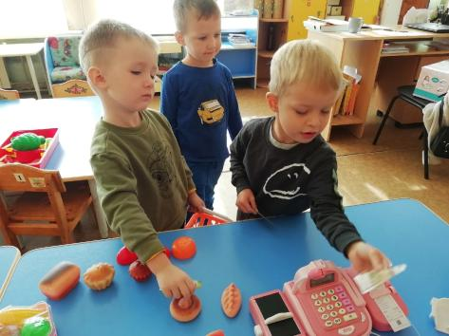
Цель: Обогащать игровой опыт детей, расширять сюжет игры, подводить детей к созданию собственных игровых замыслов.

Slide 3
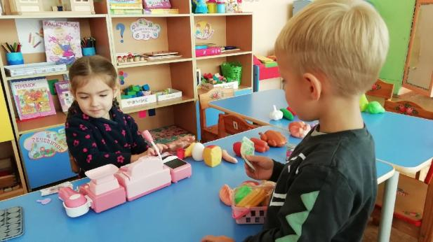
Задачи:
1. Формировать знания детей о профессиях, связанных с торговлей: продавец, кассир, директор магазина, охранник, шоферы, грузчики.
2. Прививать элементы навыков социального общения, развивать ролевой диалог.
3. Закрепить умение излагать свои желания о покупке словесно.
4. Познакомить с такими понятиями как: деньги, касса, цена, очередь.
5. Закреплять правила поведения в общественных местах.
6. Формировать положительные отношения между детьми.
7. Воспитывать умение культурно обращаться друг к другу, терпеливо ждать своей очереди, воспитывать уважение к труду взрослых.

Slide 4
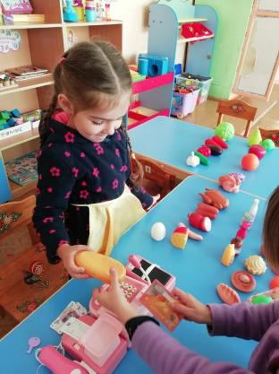
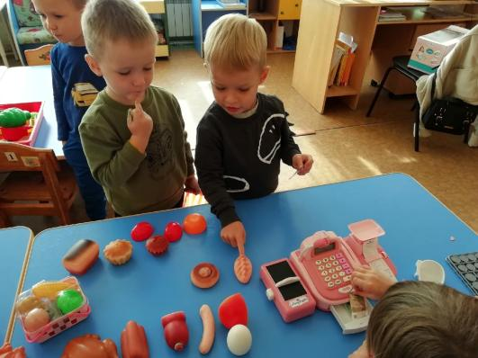
Для сюжетно-ролевой игры детей 4-5 лет характерно возникновение новых тем, связанных со знаниями, полученными ребенком из художественной литературы, из рассказов взрослых. У ребенка этого возраста повышается интерес к взаимоотношениям людей в труде.

Slide 5
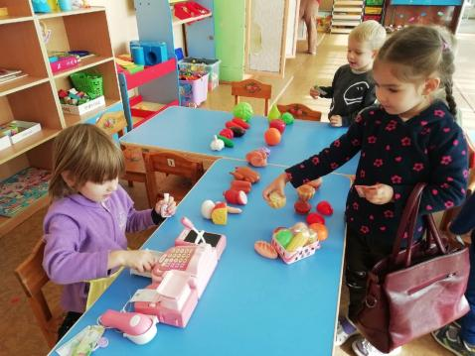
В процессе СРИ «Магазин» дети с удовольствием приняли на себя игровые роли, распределили их без конфликтов. В игру включились все дети и смогли отразить в игре реальные факты или события, знания о профессиях взрослых. Во время игры выполнялись этические нормы поведения - доброжелательность, отзывчивость, чуткость, взаимопомощь, справедливость, умение договариваться, сопереживать, правдивость. Игру дети довели до конца.

